Slide 1
WINDOWS1900 개인프로젝트
제작 : 김용규
Yonggyu01@naver.com
https://mywindow95.netlify.app/

Slide 2
WINDOWS 1900
INDEX
Insipred by Microsoft
WINDWOS 1900 STYLE
사용 언어
Designed by windows 1900
기획의도
아이디어
기능
페이지소개

Slide 3



WINDOWS 1900
사용언어, 폰트
사용폰트
기본폰트 , 사용이유 :
로딩속도 향상

Slide 4
A.
기획의도
Inspired by Microsoft

Slide 5
WINDOWS 1900
기획의도
Html Css Javascript
- 수업내용 정리 및 보관할 페이지가 필요함
- 배운 내용을 전부 활용하는 사이트의 필요성
- 자바스크립트 코딩능력 향상에 도움이 되는 페이지
- 구글 애드센스를 통해 광고수익을 얻을 만한 홈페이지 제작
- 추후 새로운 기능을 추가하기 쉬운 홈페이지

Slide 6
WINDOWS 1900
아이디어
다양한 기능의
홈페이지
한 화면에서 동작해야함
방문자에게
유용한 정보가 제공되는
홈페이지
확장성이 뛰어나며
다양한 기능을 포함해야함
재미요소가 있고
페이지에서 오래 구경할
요소가 있어야함
홈페이지에 오래 머물수록
광고 등을 통해 수익을 노릴 수 있음
윈도우OS 처럼 작동하는 홈페이지를 제작해보자!

Slide 7
A.
Insipred by Microsoft
필요한
기능

Slide 8
WINDOWS 1900
필요한 기능 정리
구현 목표 : windows os 기능을 유사하게 구현
- 윈도우 창 움직이는 기능
- 최소화 최대화 종료버튼
- Drag and Drop기능
- 개인포트폴리오 보여줄 공간이 필요함
- 파일 삭제 및 추가
- 작업표시줄
- 폴더별로 문서 관리기능
- 게임이 가능해야함
- 그림판에 그림그리기 가능해야함

Slide 9

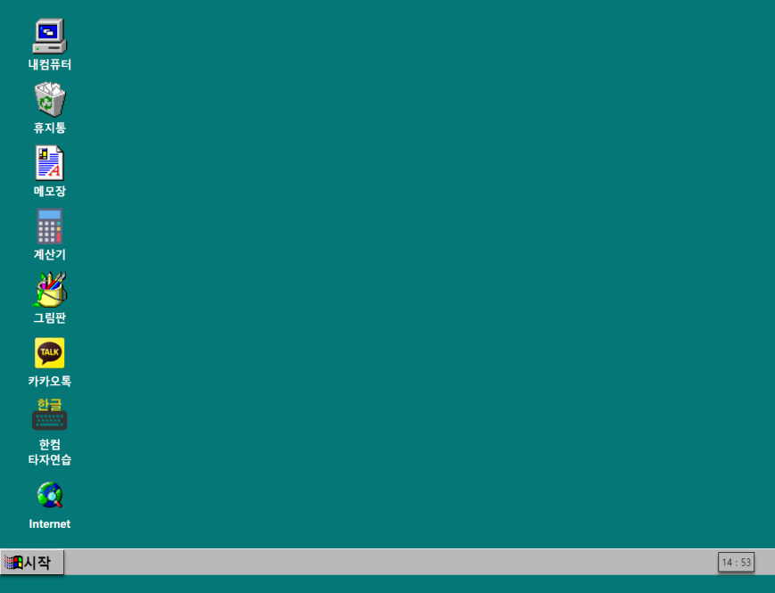
WINDOWS 1900
페이지 소개
- 윈도우 부팅화면을 사이트 접속시 표시하여
윈도우 95를 부팅하는 느낌이 나도록 표시함
부팅화면에서 로그인 기능을 도입 예정
- 메인 페이지 : 윈도우 화면
- 기본적인 앱들을 화면에 표시함

Slide 10
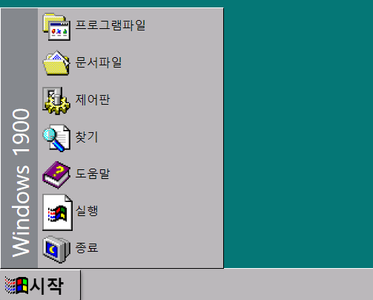
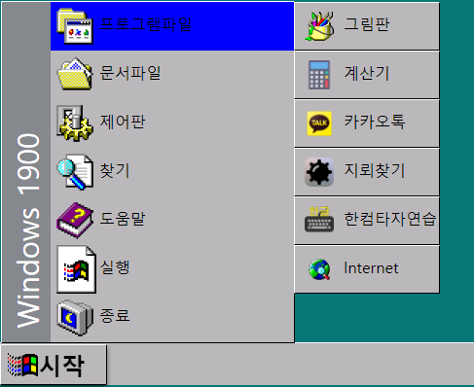
WINDOWS 1900
페이지 소개
- Header를 시작버튼으로 지정하여 제작
- 시작버튼은 투뎁스로 메뉴를 구성함
- 시작버튼 클릭시
투뎁스로 메뉴가 표시됨

Slide 11
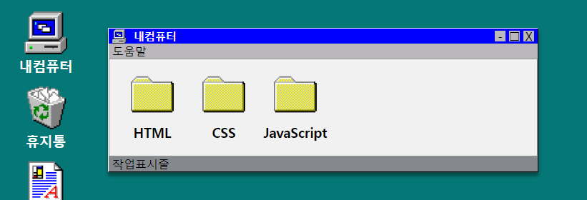

WINDOWS 1900
페이지 소개
윈도우 os의 기본 기능을 최대한 반영함
- 아이콘을 클릭시 페이지 변경 없이
- 아이콘에 해당하는 페이지가 표시됨
- 작업표시줄에 해당하는 footer에
- 실행중인 프로그램이 함께 표시됨

Slide 12

WINDOWS 1900
페이지 소개
- 작업표시줄로 숨기기 / 최소화 최대화 / 종료하기
- 기능 구현 최소 최대화가 필요없는
- 일부 앱은 동작하지 않도록 설정함
작업표시줄에 표시된
프로그램을 클릭시 다시 해당 화면이 나타나도록 구성

Slide 13
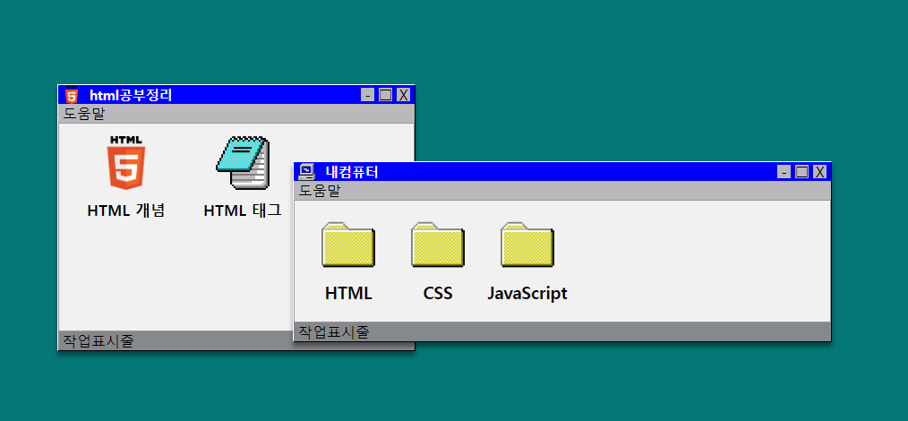
WINDOWS 1900
페이지 소개
화면에 오픈된 페이지의 겹침 문제
윈도우 창의 우선순위를 마우스 클릭할 때마다
z-index를 조절하여 처리함

Slide 14
WINDOWS 1900
페이지 소개
- 윈도우 메모장 기능구현
- 저장기능도 구현하였음
- 저장시 바탕화면에 파일이 생성됨
- 생성된 파일 실행 가능

Slide 15
WINDOWS 1900
페이지 소개
- 드래그 앤 드롭기능 구현
- 휴지통에 드롭시 파일 삭제
- 파일을 원하는 폴더에 드래그하여 이동가능

Slide 16

WINDOWS 1900
페이지 소개
* 그림판
- Canvas 태그를 활용하여
- 그림판 기능 구현

Slide 17
WINDOWS 1900
페이지 소개
- 한컴타자연습

Slide 18
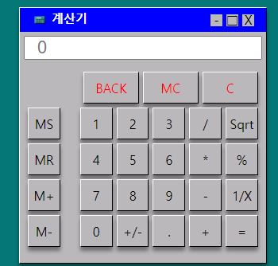
WINDOWS 1900
페이지 소개
계산기
추후 개발 목표 : 대출 금리 계산기

Slide 19
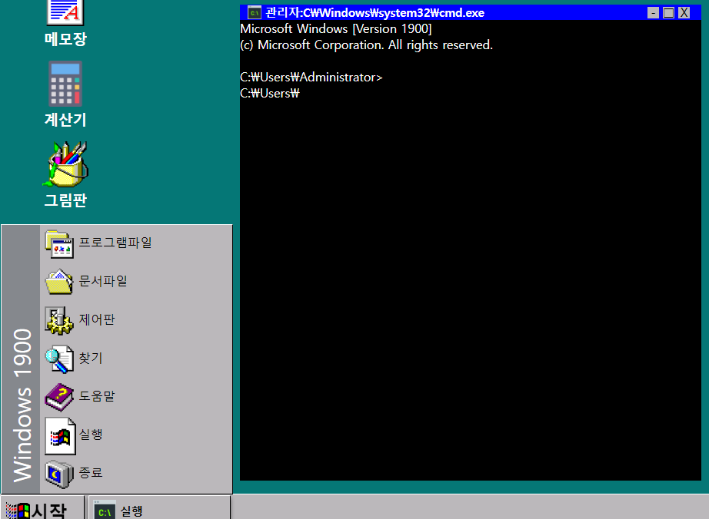
WINDOWS 1900
페이지 소개
실행 cmd 화면 구현
간단한 명령어 사용가능
Cd.. Dir cd html
Cd html.exe
Ipconfig 등등 입력 가능함

Slide 20

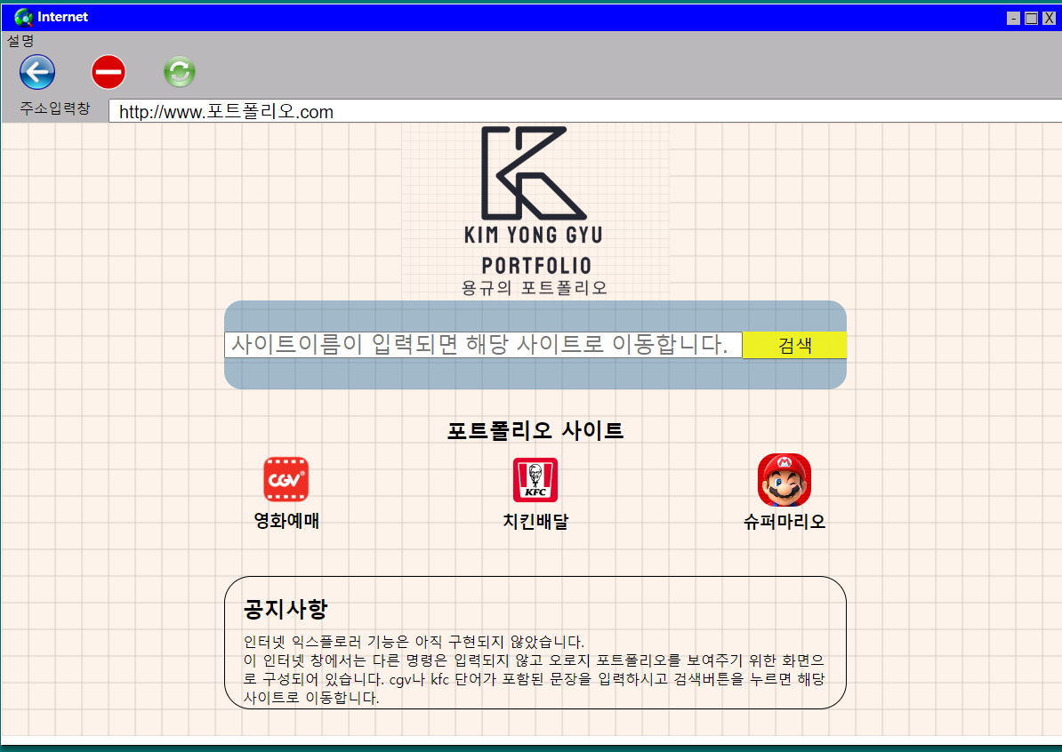
WINDOWS 1900
페이지 소개
인터넷 사용화면
제작한 포트폴리오를
보여주는 페이지로 활용
포트폴리오가 추가되면
지속적으로 업데이트
목적으로 제작함

Slide 21

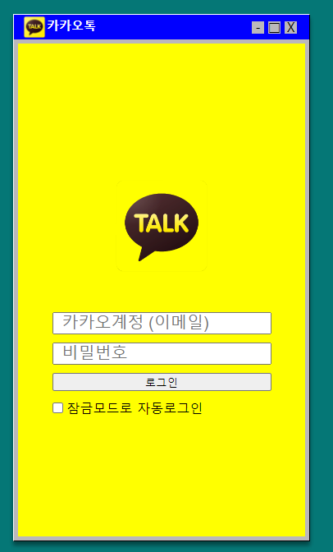
WINDOWS 1900
페이지 소개
카카오톡
개발 방향 : 카카오 KoGPT api를 활용하여
챗봇으로 기획
회원가입 및 로그인페이지 개발예정

Slide 22

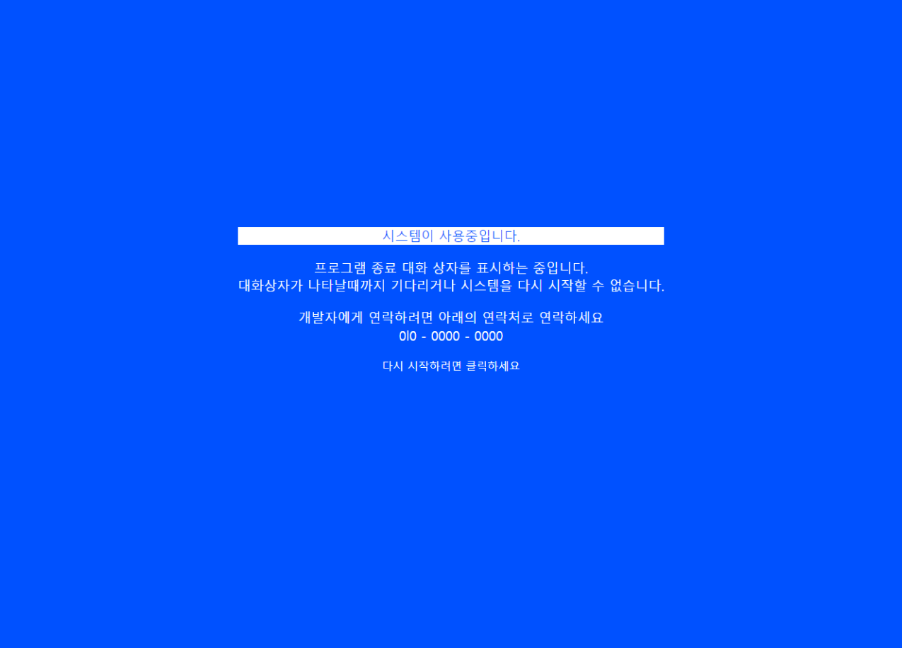
WINDOWS 1900
페이지 소개
종료버튼
클릭시 개인 연락처를 표시하여
포트폴리오의 원래 목적에 맞게
전화가 오도록 전화번호 표시

Slide 23
WINDOWS 1900
마치며
사이트로 바로가기
https://mywindow95.netlify.app/

